Slide 1
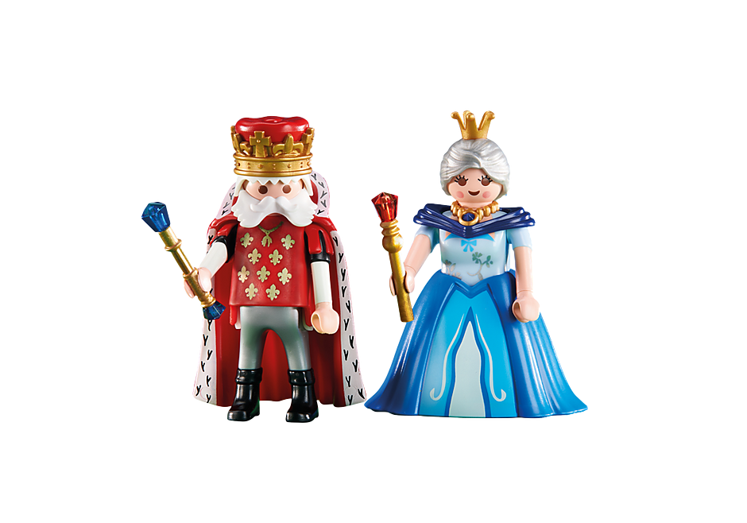
Compléments à la dizaine suivante

Slide 2
Quel est le complément à la dizaine suivante de … 38 ?
C’est 2.
38
0
10
20
30
40
50
60
70
80
2
38 + … = 40

Slide 3
Quel est le complément à la dizaine suivante de … 56 ?
C’est 4.
56
0
10
20
30
40
50
60
70
80
4
56 + … = 60

Slide 4
Quel est le complément à la dizaine suivante de … 27 ?
C’est 3.
27
0
10
20
30
40
50
60
70
80
3
27 + … = 30

Slide 5
Quel est le complément à la dizaine suivante de … 42 ?
C’est 8.
42
0
10
20
30
40
50
60
70
80
8
42 + … = 50

Slide 6
Quel est le complément à la dizaine suivante de … 45 ?
C’est 5.
55
0
10
20
30
40
50
60
70
80
5
55 + … = 60

Slide 7
Quel est le complément à la dizaine suivante de … 13 ?
C’est 7.
13
0
10
20
30
40
50
60
70
80
13 + … = 20
7

Slide 8
Quel est le complément à la dizaine suivante de … 31 ?
C’est 9.
31
0
10
20
30
40
50
60
70
80
31 + … = 40
9

Slide 9
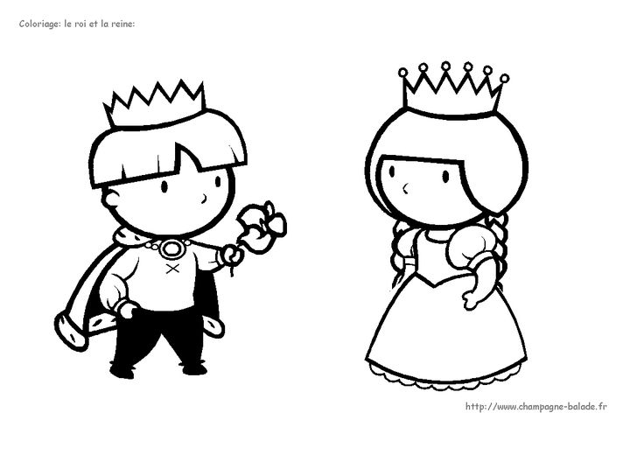
Quel est le complément à la dizaine suivante de … 27 ?
27
C’est 3.
3
27 + … = 30
7
3

Slide 10
Quel est le complément à la dizaine suivante de … 18 ?
18
C’est 2.
2
18 + … = 20
8
2

Slide 11
Quel est le complément à la dizaine suivante de … 36 ?
36
C’est 4.
36 + … = 40
4
6
4

Slide 12
Quel est le complément à la dizaine suivante de … 15 ?
15
C’est 5
5
15 + … = 20
5
5

Slide 13
Quel est le complément à la dizaine suivante de … 49 ?
49
C’est 1.
1
49 + … = 50
9
1

Slide 14
Quel est le complément à la dizaine suivante de … 30 ?
30
10
30 + … = 40
C’est 10.

Slide 15
Quel est le complément à la dizaine suivante de … 53 ?
53
C’est 7.
53 + … = 60
7
7
3

Slide 16
Quel est le complément à la dizaine suivante de … 22 ?
22
C’est 8.
22 + … = 30
8
8
2

Slide 17
Quel est le complément à la dizaine suivante de … 14 ?
27
C’est 6.
14 + … = 20
6
6
4

Slide 18
Quel est le complément à la dizaine suivante de … 35 ?
35
C’est 5
35 + … = 40
5
5
5

Slide 19
Quel est le complément à la dizaine suivante de … 21 ?
21
C’est 9.
21 + … = 30
9
9
1

Slide 20
Quel est le complément à la dizaine suivante de … 0 ?
0
C’est 10.
10
0 + … = 10
10
0

Slide 21
Quel est le complément à la dizaine suivante de … 37 ?
37
C’est 3.
3
37 + … = 40
7
3

Slide 22
Quel est le complément à la dizaine suivante de … 43 ?
43
C’est 7.
43 + … = 50
7
7
3

Slide 23
Quel est le complément à la dizaine suivante de … 12 ?
12
C’est 8.
12 + … = 20
8
8
2

Slide 24
Quel est le complément à la dizaine suivante de … 58 ?
58
C’est 2.
58 + … = 60
2
8
2

Slide 25
Quel est le complément à la dizaine suivante de … 24 ?
24
C’est 6.
24 + … = 30
6
6
4

Slide 26
Quel est le complément à la dizaine suivante de … 36 ?
C’est 4.
36 + … = 40
4
6
4

Slide 27
Quel est le complément à la dizaine suivante de … 15 ?
15
C’est 5
15 + … = 20
5
5
5

Slide 28
Quel est le complément à la dizaine suivante de … 41 ?
C’est 9.
41 + … = 50
9
9
1

Slide 29
Quel est le complément à la dizaine suivante de … 29 ?
29
C’est 1.
29 + … = 30
1
9
1

Slide 30
Quel est le complément
à la dizaine suivante de … 30 ?
C’est 10.
10
30 + … = 40

Slide 31
Quel est le complément
à la dizaine suivante de … 0 ?
C’est 10.
10
0 + … = 10
10
0

Slide 32
Quel est le complément
à la dizaine suivante de … 44 ?
C’est 6.
44 + … = 50
6
6
4

Slide 33
Quel est le complément
à la dizaine suivante de … 27 ?
C’est 3.
27 + … = 30
3
7
3

Slide 34
Quel est le complément
à la dizaine suivante de …40?
C’est 10.
10
40 + … = 50

Slide 35
Quel est le complément
à la dizaine suivante de … 52 ?
C’est 8.
52 + … = 60
8
8
2

Slide 36
Quel est le complément
à la dizaine suivante de … 36 ?
C’est 4.
36 + … = 40
4
6
4

Slide 37
Quel est le complément
à la dizaine suivante de … 11 ?
C’est 9.
11 + … = 20
9
9
1

Slide 38
0
10
20
30
40
50
60
70
80
Quel est le complément à la dizaine suivante de … 28 ?
C’est 2.
28
28 + … = 30
2
8
2

Slide 39
35
Quel est le complément
à la dizaine suivante de … 35 ?
C’est 5
35 + … = 40
5
5
5

Slide 40
Quel est le complément
à la dizaine suivante de … 23 ?
C’est 7.
23 + … = 30
7
7
3

Slide 41
Quel est le complément
à la dizaine suivante de … 59 ?
C’est 1.
59 + … = 60
1
9
1

Slide 42
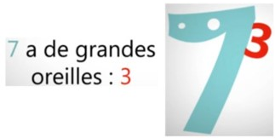
Quel est le complément
à la dizaine suivante de … 37 ?
C’est 3.
37 + … = 40
3

Slide 43
Quel est le complément
à la dizaine suivante de … 13 ?
C’est 7.
13 + … = 20
7

Slide 44
Quel est le complément à la dizaine suivante de … 42 ?
C’est 8.
42 + … = 50
8

Slide 45
Quel est le complément
à la dizaine suivante de … 28 ?
C’est 2.
28 + … = 30
2

Slide 46
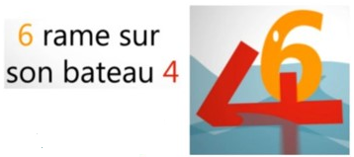
Quel est le complément
à la dizaine suivante de … 34 ?
C’est 6.
34 + … = 40
6

Slide 47
Quel est le complément
à la dizaine suivante de … 56 ?
C’est 4.
56 + … = 60
4

Slide 48
Quel est le complément
à la dizaine suivante de … 35 ?
C’est 5
35 + … = 40
5

Slide 49
Quel est le complément
à la dizaine suivante de … 11 ?
C’est 9.
11 + … = 20
9

Slide 50
Quel est le complément
à la dizaine suivante de … 29 ?
C’est 1.
29 + … = 30
1

Slide 51
Quel est le complément
à la dizaine suivante de … 10 ?
C’est 10.
10
10 + … = 20

Slide 52
Quel est le complément
à la dizaine suivante de … 46 ?
C’est 4.
46 + … = 50
4

Slide 53
Quel est le complément
à la dizaine suivante de … 25 ?
C’est 5
25 + … = 30
5

Slide 54
Quel est le complément
à la dizaine suivante de … 43 ?
C’est 7.
43 + … = 50
7

Slide 55
Quel est le complément
à la dizaine suivante de … 38 ?
C’est 2.
38 + … = 40
2

Slide 56
Quel est le complément
à la dizaine suivante de … 21 ?
C’est 9.
21 + … = 30
9

Slide 57
Quel est le complément
à la dizaine suivante de … 54 ?
C’est 6.
54 + … = 60
6

Slide 58
Quel est le complément
à la dizaine suivante de … 37 ?
C’est 3.
37 + … = 40
3

Slide 59
Quel est le complément à la dizaine suivante de … 49 ?
C’est 1.
49 + … = 50
1

Slide 60
Quel est le complément
à la dizaine suivante de … 32 ?
C’est 8.
32 + … = 40
8

